Slide 1




DATA SCIENCE I
Alumno: Yesid García
Comisión: 61750
“Análisis del Desarrollo comercial y predicción de estrategias para una cadena de Supermercados ”

Slide 2



CONTENIDO
Introducción.
Descripción del problema.
Objetivo.
Fuente.
Puntos claves.
Hipótesis.
Análisis detallado.
Conclusiones.

Slide 3

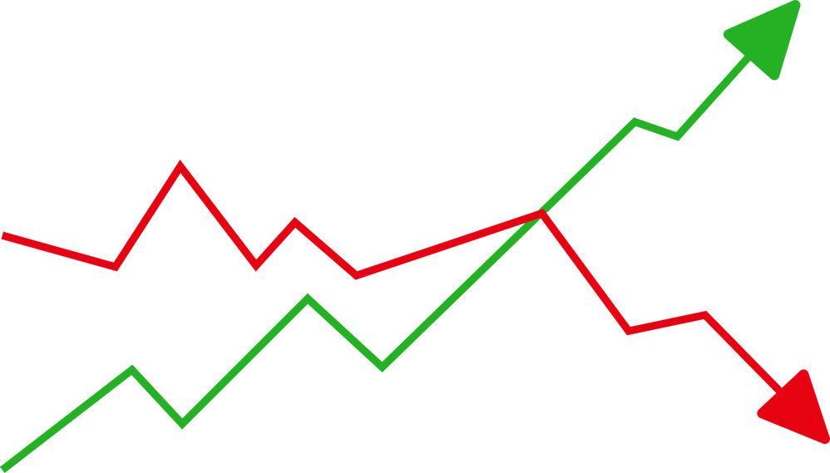
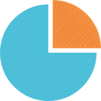
INTRODUCCIÓN
A continuación presentamos una recolección del conjunto de datos comerciales para una cadena de supermercados, compuesto por 40 columnas que nos permiten explorar diversas hipótesis relacionadas con el comportamiento de los clientes, las ventas, costos operativos, unidades de negocio y productos. Este proyecto tiene como objetivo proporcionar una exploración profunda de los factores que influyen en las ventas unitarias y los costos asociados en diferentes mercados, ayudando a las tiendas a optimizar sus estrategias de mercadeo, segmentación de clientes y optimización de sus tiendas y productos.

Slide 4



DESCRIPCIÓN DEL PROBLEMA
Los supermercados enfrentan el desafío de maximizar sus ventas mientras controlan los costos operativos a través de los factores externos de su matriz Doffa. Además, necesitan comprender las diferencias en el comportamiento de los clientes según diversas características culturales, demográficas y geográficas que influyen en el consumo masivo. Este Proyecto desea identificar patrones y tendencias que puedan ser utilizados para diseñar estrategias de marketing, promociones efectivas y una predicción exacta de sus hipótesis, adaptadas a los comportamientos específicos que se van a encontrar en el Dataset muestreado para este proyecto.

Slide 5


OBJETIVO
El incremento en las ventas unitarias debido a promociones específicas: Se utilizarán técnicas de análisis exploratorio de datos y visualización para identificar las promociones que generan un mayor impacto en las ventas. Diferencias en ventas y costos operativos entre distintas regiones geográficas: Se analizarán las ventas y costos por país o región utilizando agrupaciones y gráficos comparativos. Preferencias de compra de los clientes con diferentes perfiles educativos y demográficos: Se estudiará la relación entre el nivel educativo, estado civil, género y otros datos demográficos con las compras realizadas. Influencia de las características físicas de los supermercados en las ventas: Se analizarán variables como el tamaño de la tienda, la distribución de las secciones y otros factores que puedan influir en las ventas.
Estas predicciones, obtenidas mediante el análisis de datos con Python, proporcionarán insights valiosos para optimizar estrategias de marketing, mejorar la eficiencia operativa y personalizar las ofertas para diferentes segmentos de clientes.
El objetivo principal de este análisis, realizado mediante técnicas de análisis de datos con Python y sus librerías (como Pandas, NumPy, Matplotlib y Seaborn), es identificar patrones y tendencias en un conjunto de datos de supermercados. Esto permitirá a las tiendas optimizar sus estrategias de promoción, ventas y segmentación de clientes.
A través del análisis, se busca obtener insights que permitan predecir:

Slide 6




Los datos utilizados en este trabajo fueron obtenidos de Kaggle y se encuentran disponibles en el siguiente enlace:
https://www.kaggle.com/code/mayurspawar/customer-acquisition-prediction/data
FUENTE DE DATOS
Este conjunto de datos proporciona información detallada sobre ventas en supermercados, incluidos atributos como categoría de comida, departamento de alimentos, familia de comida, ventas y costos de tienda, promociones, características demográficas de los clientes, y especificaciones de los productos y tiendas.

Slide 7

01
En Colab, se realiza el trabajo importando las bibliotecas que se van a utilizar.
TEMAS PRINCIPALES
02
Se realiza una exploración de datos adquiridos.
03
Se crea un nuevo DataFrame y transformarlos datos con los que se trabajará
04
Se identifican las variables más importante para trabajar:
https://colab.research.google.com/drive/1pSNGU4eVd6f-LUrz0iD1vkrIPsJm1rXc#scrollTo=4nQkafTP4Jbu

Slide 8



HIPÓTESIS PLANTEADAS
Hipotesis 1: Las promociones como "Two Day sale", "Price Savers" y "Green Light Special" incrementan significativamente las ventas unitarias. A su vez superan el costo promedio deseado de esta inversión.
Se plantea como Hipótesis complementaria que estas promociones hacen parte del TOP 10 de promociones implementadas por la cadena.
Hipotesis 6: La tarjeta de categoría Golden genera mayores rangos en montos de ventas.
Hipotesis 5: Los clientes solteros compran más bebidas alcohólicas.
Hipotesis 2: Estados unidos genera más ventas pero a mayor costo que México y Canadá.
Hipotesis 3: demostrar que a mayor nivel educativo de clientes, estos presentan una tendencia de ventas más altas en Supermercados de lujo o de tipo Gourmet.
Se desea demostrar como hipótesis complementaria que los supermercados de lujo a pesar de su categoría están generando mayores ventas.
Hipotesis 4: para la evaluación por géneros, se desea investigar si la mediana de ventas del género femenino es mayor a las del género masculino.

Slide 9

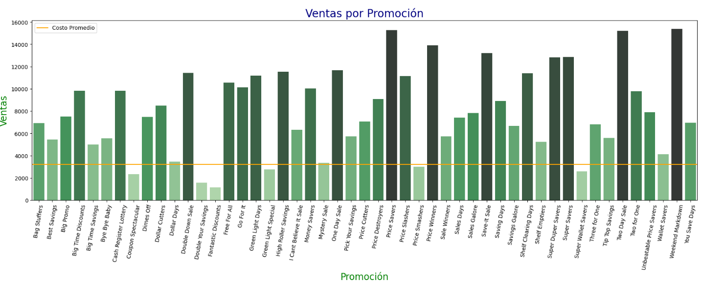
HIPÓTESIS 1: IMPACTO DE LAS PROMOCIONES DE VENTAS
A continuación de la siguiente visualización podremos tener la siguiente conclusión:

Slide 10
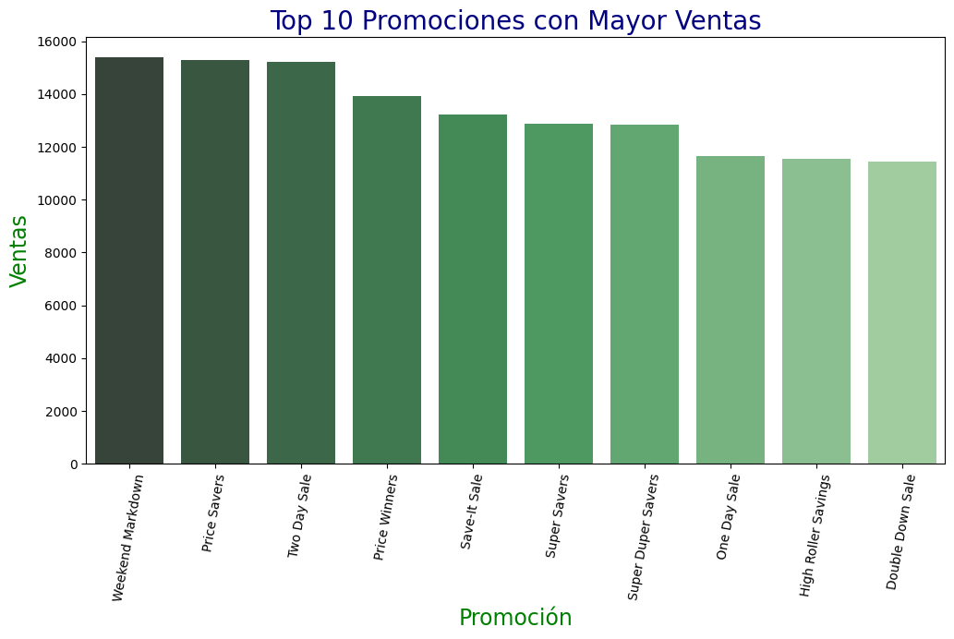

HIPÓTESIS 1: IMPACTO DE LAS PROMOCIONES DE VENTAS
A continuación revisamos la Hipótesis complementaria relacionada con el TOP 10 de ofertas. A continuación el documento trabajado con Phyton:
https://colab.research.google.com/drive/1pSNGU4eVd6f-LUrz0iD1vkrIPsJm1rXc#scrollTo=4nQkafTP4Jbu

Slide 11


HIPÓTESIS 1: Impacto de las promociones de ventas
Conclusión 1 de la Hipótesis 1
Las promociones "Two Day sale", "Price Savers" superaron mucho los costos promedio calculados y generaron ventas por encima de los 14000 millones, pero la promoción "Green Light Special" no pudo cruzar el umbral marcado por los costos promedio.
Conclusión 2 de la Hipótesis 1
En esta representación gráfica se muestran las 10 promociones con mayores ventas de las cuales "Two Day sale" y "Price Savers" ocupan el segundo y tercer lugar de mayores ventas respectivamente.
VISION
Con ambos gráficos vemos que "Weekend Markdown" tiene un impacto significativamente positivo en las ventas, ocupando el primer lugar.
Las promociones como por ejemplo Weekend Markdown, Price Savers, Two Day Sale, Price Winners, entre otras cuyas barras están por encima del costo promedio son las más rentables.
Las promociones que están cerca de la barra promedio requieren más ajustes para mejorar su rentabilidad.
Las promociones que aparecen en el TOP 10 son las más exitosas generando mayor impacto lo cual deberían ser priorizadas en futuras estrategias.

Slide 12
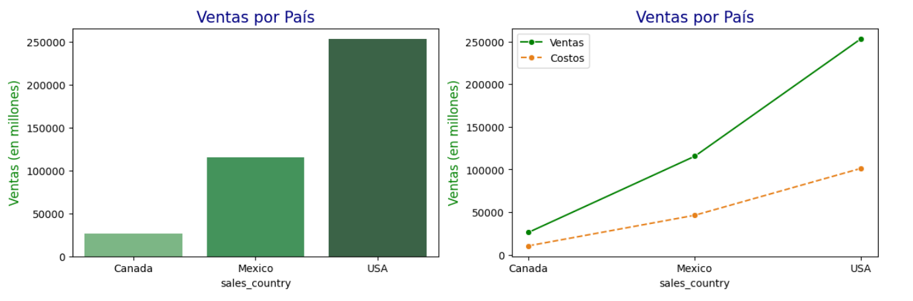
HIPOTESIS 2: VENTAS-COSTOS DE PAISES
Basados en la Hipótesis Planteada, obtenemos el siguiente resultado, fuente
(https://colab.research.google.com/drive/1pSNGU4eVd6f-)LUrz0iD1vkrIPsJm1rXc#scrollTo=4LzZjPKdZDWS)

Slide 13



HIPÓTESIS 2: VENTAS-COSTOS DE PAISES
Conclusión de la Hipótesis 2
En Estados Unidos las ventas son significativamente más altas que México y Canadá, esto podría indicar que EEUU tiene una mayor demanda de productos o que la promociones en este país son mas efectivas. Por otro lado se observa que en los tres países tienen rentabilidad, pero Canadá tiene altos costos en comparación a sus ventas generadas. EEUU tiene más ventas y por lo tanto mayor costo que los demás países, sin embargo, las utilidades generadas se hacen cerca de los 15000 millones, lo cual es muy positivo para su operación.

Slide 14
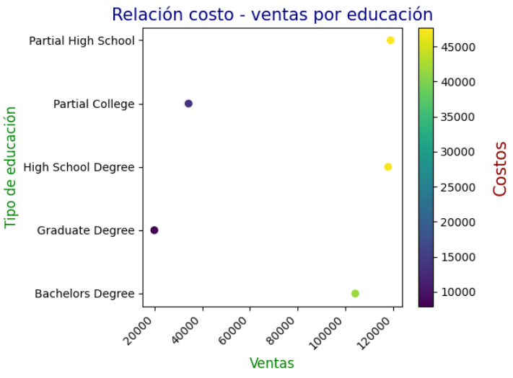
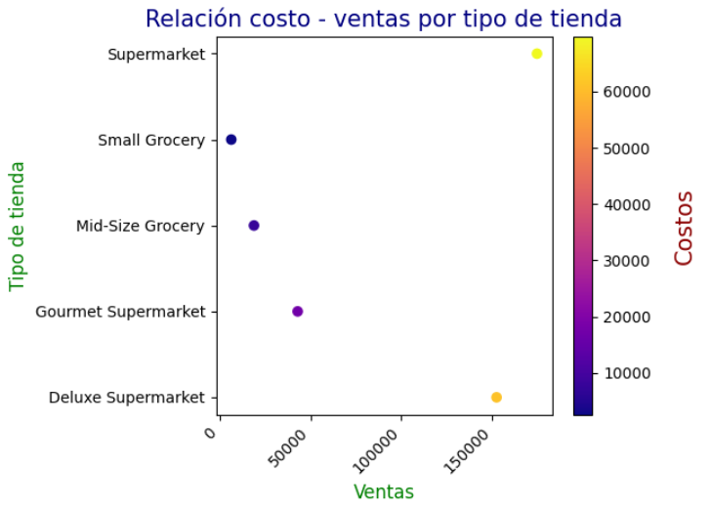
HIPÓTESIS 3: INFLUENCIA DEL NIVEL EDUCATIVO PARA COMPRAS POR CATEGORÍA DE TIENDAS
Esta representación gráfica permite observar cómo las ventas varían según el tipo de tienda, y además permite a simple vista cuáles tiendas tienen mayor costos. Hay dos tipos de tienda como Supermarket y Deluxe Supermarket que a pesar de tener altas ventas, también tienen altos costos.
Se observa cómo varían las ventas en función del nivel educativo de los clientes. Se identifica que los clientes con una licenciatura o carrera de grado generan más ventas pero a su vez los clientes que no terminaron la escuela secundaria también tiene una tendencia alta en ventas y con altos costos.

Slide 15

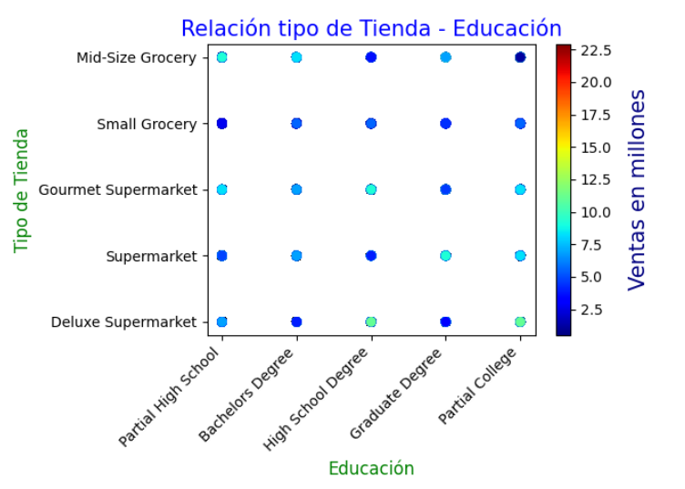
HIPÓTESIS 3: INFLUENCIA DEL NIVEL EDUCATIVO PARA COMPRAS POR CATEGORÍA DE TIENDAS
Conclusión de la Hipótesis 3
La gráfica nos permite ver cómo varían las ventas según el tipo de tienda y el nivel educativo. Por lo que podemos identificar que los clientes que tienen título secundario o cursan la universidad prefieren las tiendas de tipo Deluxe Supermarket (tiendas de lujo).
Con este resultado podemos determinar que para futuras aperturas de este tipo de tiendas podemos pensar en zonas del perímetro urbano en donde tengamos cerca escuelas secundarias ó Universidades, dado que esto generará una tendencia positiva en la frecuencia de asistencias y ventas por parte de los estudiantes usuarios de estas instituciones.

Slide 16
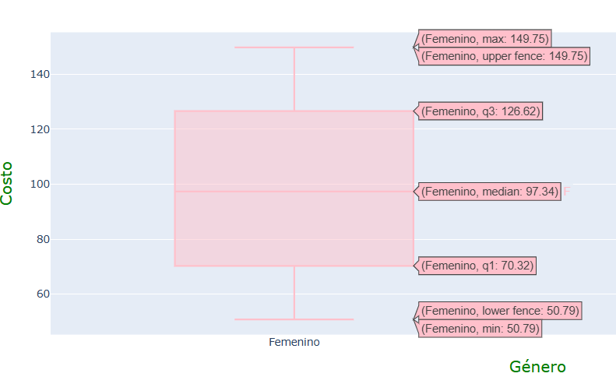
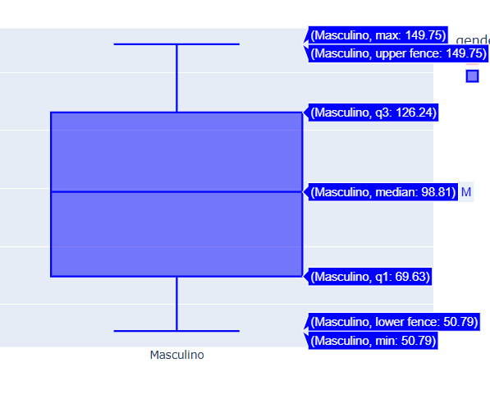
HIPÓTESIS 4: Comportamiento de la Mediana en costos de ventas por género
FUENTE: https://colab.research.google.com/drive/1pSNGU4eVd6f-LUrz0iD1vkrIPsJm1rXc#scrollTo=4LzZjPKdZDWS

Slide 17
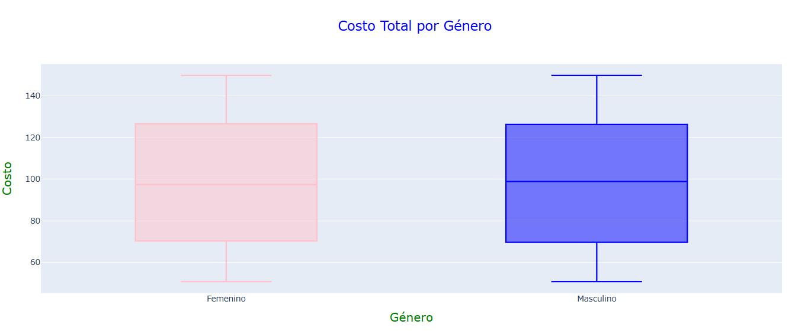


HIPÓTESIS 4: Comportamiento de la Mediana en costos de ventas por género
Conclusión de la Hipótesis 4
Podemos ver que la mediana del costo de venta es superior en el género masculino (98.81) comparada con el género femenino (97.34). Sin embargo, esta variación de la mediana no es muy significativa, así como sus topes máximos, por lo que puede pensarse que para futuras campañas de marketing el factor género puede ser indiferente para analizar cuánto puede costar promover las ventas en una tienda o producto específico.

Slide 18
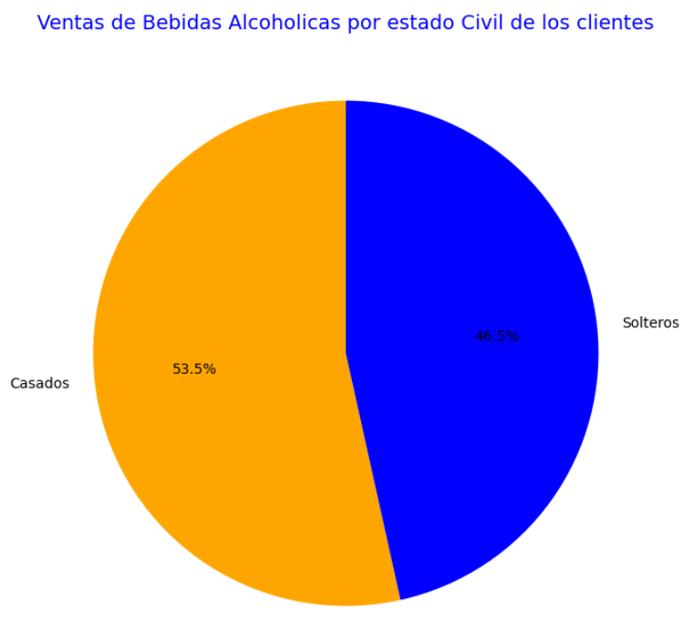



HIPÓTESIS 5: TENDENCIAS EN CLIENTES SOLTEROS EN BEBIDAS ALCOHÓLICAS
Conclusión de la Hipótesis 5
Podemos observar que fuera de lo que se desea corroborar, el mayor porcentaje de ventas de bebidas alcohólicas se debe gracias a los clientes casados con un 53.5% de participación equivalente a ventas de 5398.82 millones. Mientras que los solteros poseen una participación de 46.5% de participación, equivalente a 4697.79 millones en ventas.

Slide 19


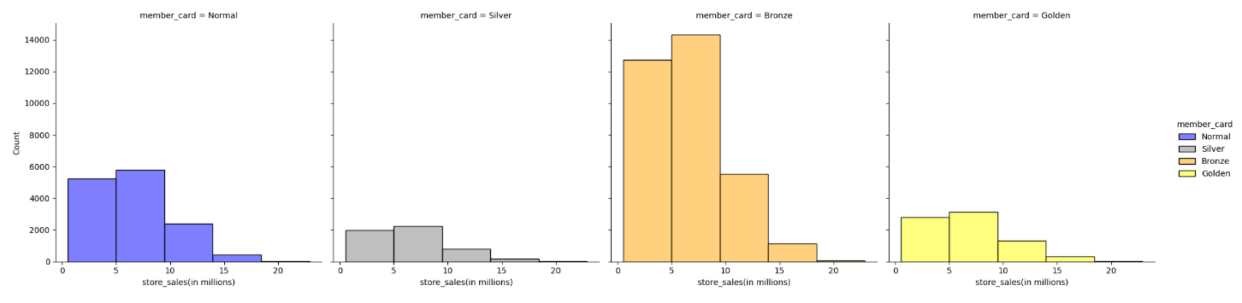
HIPÓTESIS 6: CANTIDADES VENTAS DE POR MEMBER CARD
Conclusión de la Hipótesis 6
La categoría de tarjeta Golden no es la que genera mayores frecuencias de ventas ni lidera los grupos de montos de ventas mas altos.
Para esta conclusión vemos que la categoría para miembros de Bronze tiene los picos más altos en los primeros 3 grupos del Histograma, siendo su mayor frecuencia de ventas aquellas que generan montos entre los 5 y los 10 millones.

Slide 20



CONCLUSIONES GENERALES DE HIPÓTESIS
En Estados Unidos las ventas son significativamente más altas que México y Canadá, esto podría indicar que EEUU tiene una mayor demanda de productos o que la promociones en este país son más efectivas. Por otro lado se observa que en los tres países tienen rentabilidad, pero Canadá tiene altos costos en comparación a sus ventas generadas.
Las promociones "Two Day sale", "Price Savers" superaron mucho los costos promedio calculados y generaron ventas por encima de los 14000 millones, pero la promoción "Green Light Special" no pudo cruzar el umbral marcado por los costos promedio.
La mediana del costo de venta es superior en el género masculino (98.81) comparada con el género femenino (97.34). Sin embargo, esta variación de la mediana no es muy significativa, así como sus topes máximos, por lo que puede pensarse que para futuras campañas de marketing el factor género puede ser indiferente para analizar cuánto puede costar promover las ventas en una tienda o producto específico.
los clientes que tienen título secundario o cursan la universidad prefieren las tiendas de tipo Deluxe Supermarket (tiendas de lujo).
Podemos observar que fuera de lo que se desea corroborar, el mayor porcentaje de ventas de bebidas alcohólicas se debe gracias a los clientes casados con un 53.5% de participación equivalente a ventas de 5398.82 millones. Mientras que los solteros poseen una participación de 46.5% de participación, equivalente a 4697.79 millones en ventas.
La categoría de tarjeta Golden no es la que genera mayores frecuencias de ventas ni lidera los grupos de montos de ventas más altos.
Para esta conclusión vemos que la categoría para miembros de Bronze tiene los picos más altos en los primeros 3 grupos del Histograma, siendo su mayor frecuencia de ventas aquellas que generan montos entre los 5 y los 10 millones.
Este Dataset nos permite realizar muchos más estudios para mejorar el rendimiento en costos, ventas y entendimiento de nuestros clientes. Para este proyecto se plantearon las anteriores Hipótesis de interes del autor de dicho estudio : https://colab.research.google.com/drive/1pSNGU4eVd6f-LUrz0iD1vkrIPsJm1rXc#scrollTo=u_Y1QCLgcbAx

Slide 21
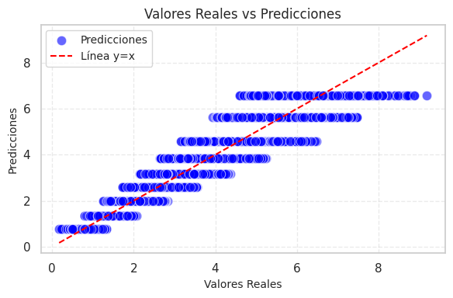
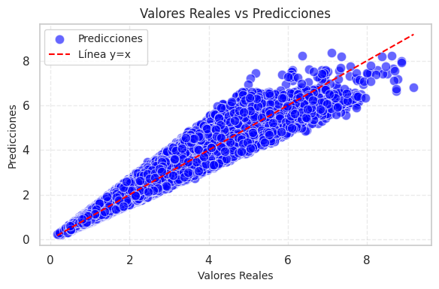
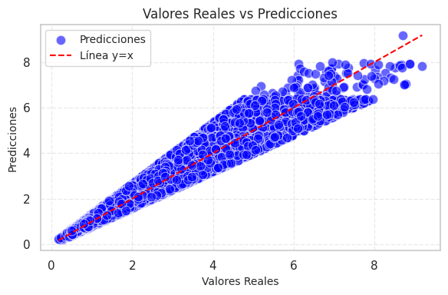
CONSTRUCCIÓN DE MODELOS
En esta sección, construimos modelos de clasificación utilizando el conjunto de datos preparado.
●Selección de Algoritmos: Elegir algoritmos de clasificación adecuados (por ejemplo, Regresión Logística, Random Forest, SVM).
●Entrenamiento de Modelos: Entrenar modelos utilizando el conjunto de entrenamiento.
●Ajuste de Hiper Parámetros: Ajustar hiper parámetros para optimizar el rendimiento de los modelos.
ar
ar
ar
ÁRBOL DE DECISIÓN
RANDOM FOREST
REGRESIÓN LINEAL

Slide 22
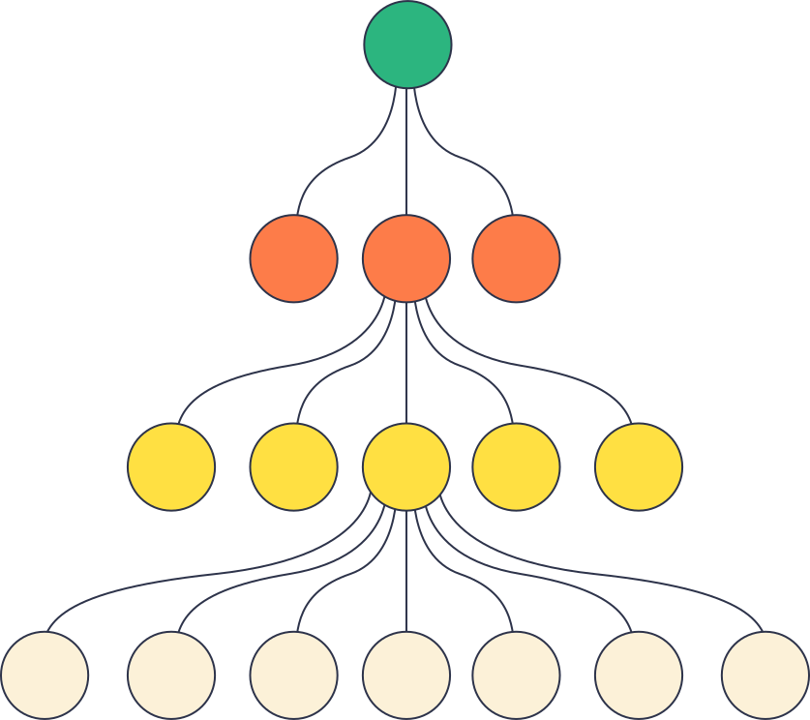
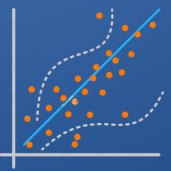
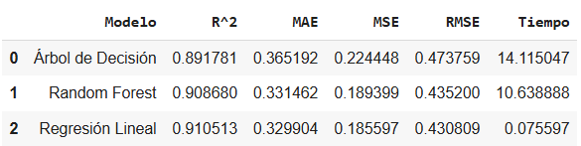
CONCLUSIONES
En esta sección, resumimos los resultados y conclusiones clave del proyecto.
Resumen de Resultados: Resumir los hallazgos y resultados.
Cumplimiento del Objetivo: Evaluar si el modelo cumple con el objetivo de predecir el precio de las viviendas
A continuación mostramos el resumen general de los parámetros de medición para los modelos establecidos:

Slide 23
RESUMEN
Random Forest Ventajas:
Buena precisión (R² = 0.90): Combina varios árboles para mejorar la precisión y reducir el sobreajuste.
Robustez: Mejor manejo de variabilidad en los datos.
Desventajas:
Tiempo de ejecución relativamente alto (10.87 segundos): Menos eficiente en tiempo comparado con la regresión lineal.
Mayor complejidad: Más difícil de interpretar que un modelo simple de regresión.
Conclusión: Si la prioridad es el tiempo de ejecución y la relación entre las variables es lineal: La Regresión Lineal es la mejor opción.
Si necesitas capturar relaciones no lineales y la interpretabilidad es importante: Un Árbol de Decisión puede ser adecuado, pero considera el tiempo de ejecución.
Si buscas un balance entre precisión y robustez: El Random Forest es una excelente opción, aunque con un tiempo de ejecución más alto.
Para predecir las ventas y costos de diferentes tipos de tiendas de supermercado, donde puede haber múltiples factores (como ubicación, tamaño de la tienda, productos, etc.), un Random Forest podría ser más robusto y capaz de manejar la complejidad de los datos, aunque sacrifiques algo de eficiencia en el tiempo de ejecución.
Para predecir las ventas y costos de diferentes tipos de tiendas de supermercado, es crucial considerar tanto la precisión como la eficiencia del modelo. Dado que los tres modelos (Regresión Lineal, Árbol de Decisión y Random Forest) tienen un desempeño similar en términos de precisión (R²), podemos centrarnos en otros factores:
Regresión Lineal Ventajas:
Tiempo de ejecución muy bajo: (0.050210 segundos) Ideal para situaciones donde necesitas resultados rápidos y en tiempo real.
Alta capacidad explicativa (R² = 0.91): Captura bien la relación entre las variables.
Errores moderados (MAE y RMSE): Suficientemente precisos para muchas aplicaciones.
Desventajas:
Podría no capturar relaciones no lineales complejas presentes en los datos de ventas y costos.
Árbol de Decisión Ventajas:
Capacidad explicativa (R² = 0.89): Buen ajuste y capacidad para interpretar relaciones no lineales.
Facilidad de interpretación: Los árboles de decisión son fáciles de entender y visualizar.
Desventajas:
Tiempo de ejecución alto (14.04 segundos): Puede ser un inconveniente si necesitas resultados rápidos.
Error ligeramente mayor (RMSE): Menos preciso que la regresión lineal.

Slide 24





RECOMENDACIONES FINALES Y PASOS A SEGUIR
Desplegar el modelo de Regresión Lineal en el entorno de producción para predicciones en tiempo real.
Implementación del Modelo
Monitorear el rendimiento del modelo regularmente para asegurar su precisión y ajustar si es necesario.
Mantener un seguimiento de los valores atípicos y revisar periódicamente para asegurar que sigan siendo ventas recurrentes legítimas.
Monitoreo y Mantenimiento
Para predecir las ventas y costos de diferentes tipos de tiendas de supermercado, se elige como mejor opción el modelo de Regresión Lineal debido a su tiempo de ejecución más bajo y su alta capacidad explicativa. Aunque el Random Forest también ofrece buena precisión y robustez, su tiempo de ejecución es más alto, lo que puede ser un factor limitante en situaciones donde la velocidad es crucial.
Para escenarios donde la robustez es más importante que el tiempo de ejecución, el Random Forest puede ser una excelente alternativa, especialmente cuando se maneja la complejidad de los datos que pueden incluir múltiples factores como ubicación, tamaño de la tienda, productos y categorías de tipos de tienda o producto para analizar estos comportamientos dentro de cada departamento o división de ventas.
de manera periódica la necesidad de incluir más datos o características para mejorar la precisión del modelo.
Considerar la posibilidad de usar Random Forest para escenarios específicos donde la robustez y la capacidad de manejar complejidad son más importantes que la rapidez
Consideraciones Futuras
Support Vector Machines (SVM)
Gradient Boosting Machines (GBM)
Neural Networks (Redes Neuronales)
K-Nearest Neighbors (KNN)
XGBoost
Otros modelos de Machine Learning

Slide 25


THANK YOU

